Slide 1

Eine Website mit integrierten Multiplayer Gesellschaftsspielen

Slide 2

Inhalt
Das Team
Unsere Idee
Die Planung
Das Ergebnis
www.multiplay.website
1

Slide 3
Das Team
Thiago Gumhold
Projektleiter
Alexander Dietrich
Stellv. Projektleiter
Selina Brinnich
Projektmitarbeiter
Phillip Schermann
Projektmitarbeiter
www.multiplay.website
2

Slide 4
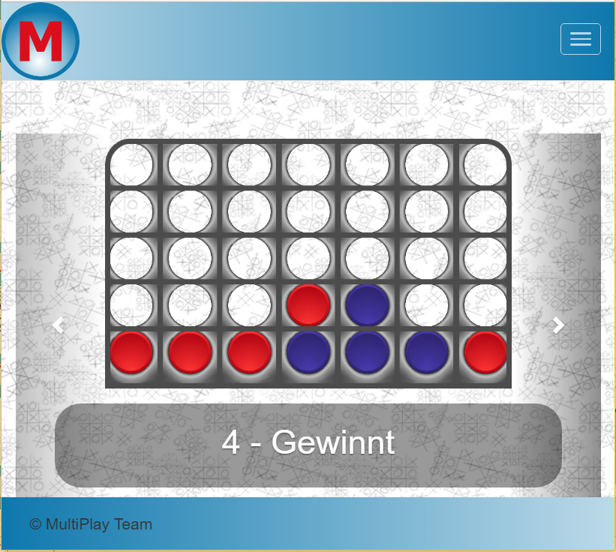
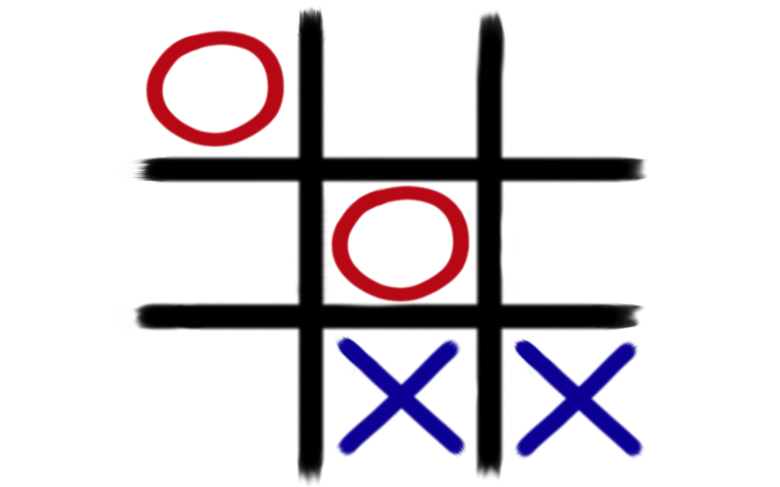
Unsere Idee
Website
Teambasiertes Spielen von Gesellschaftsspielen
4-Gewinnt
Tic-Tac-Toe
Chatfunktion
www.multiplay.website
3

Slide 5
Die Planung
Planung & Kontrolle
Projektbeschreibung
Arbeitspakete
Gantt-Diagramm
Kanban-Board
Dokumentation
Controlling
Entwicklung
HTML + CSS
Javaskript
PHP
DB + MySQL
Domain + Server
Plugins
Testen
Testen während der Entwicklung
Testen nach Testfällen
Testen auf Funktionalität
www.multiplay.website
4

Slide 6
Das bisherige Ergebnis
Zu unserer Website
www.multiplay.website
5

